Slide 1
CHÀO MỪNG THẦY CÔ VỀ DỰ GIỜ
MÔN: KHOA HỌC- LỚP 4
GIÁO VIÊN:
NGUYỄN THỊ OANH

Slide 3
KHOA HỌC
Bài 16: Ăn uống khi bị bệnh

Slide 4
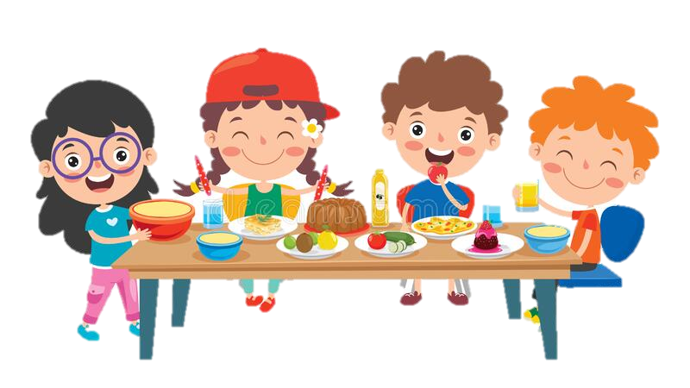
HOẠT ĐỘNG 1: CHẾ ĐỘ ĂN UỐNG KHI BỊ BỆNH

Slide 5
Khi bị bệnh, cần ăn uống như thế nào?
K Những điều em đã biết | W Những điều em muốn biết | L Những điều em biết sau khi học xong | H Những điều em muốn biết thêm

Slide 6
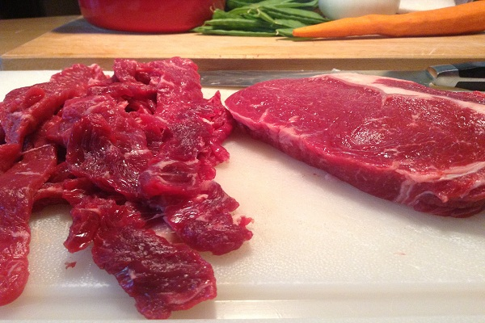
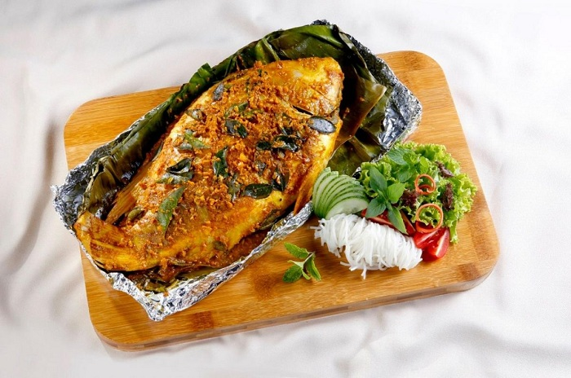
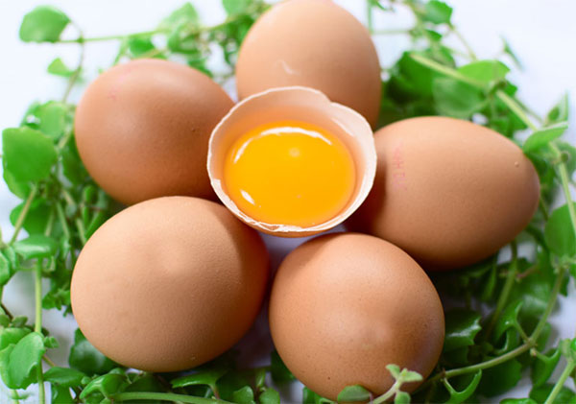
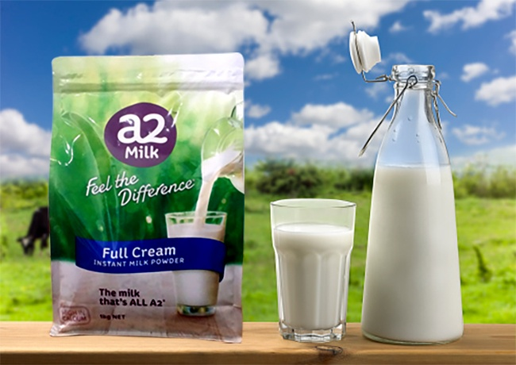
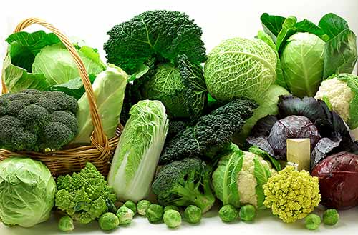
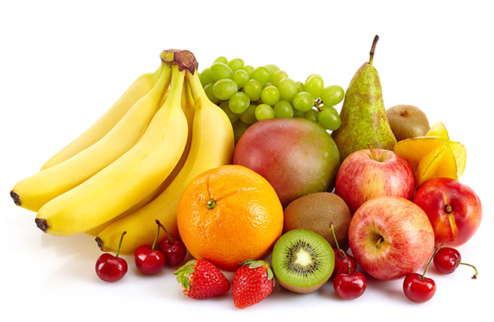
Khi bị các bệnh thông thường ăn các loại thức ăn chứa nhiều chất dinh dưỡng:
Thịt
Cá
Trứng
SỮA
Sữa
Rau xanh
Quả

Slide 7
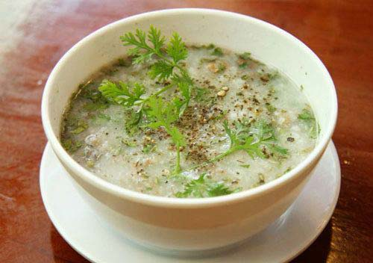
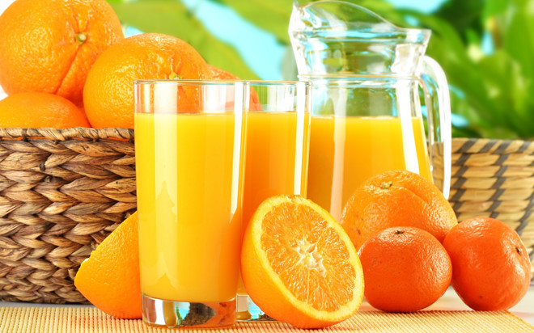
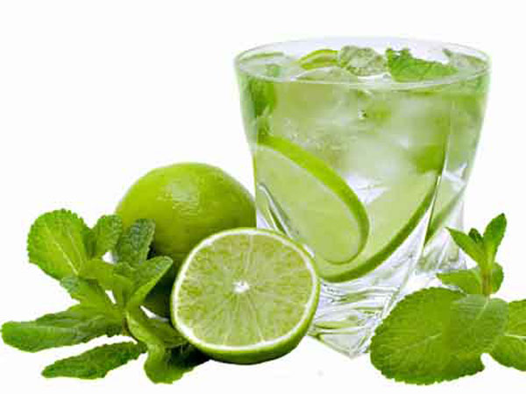
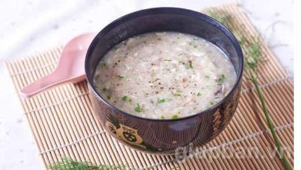
Người bệnh nặng nên cho ăn thức ăn loãng.
Cháo thịt băm nhỏ
Sữa và cháo trắng
Nước cam
Nước chanh
Cháo cá

Slide 8
Notes:
Câu trả lời ở slide sau kèm thêm hình ảnh.

Slide 9
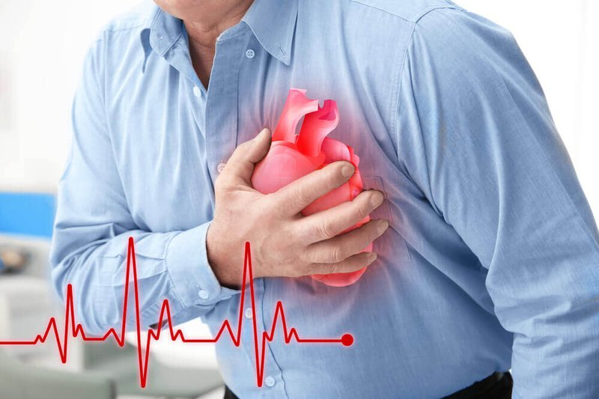
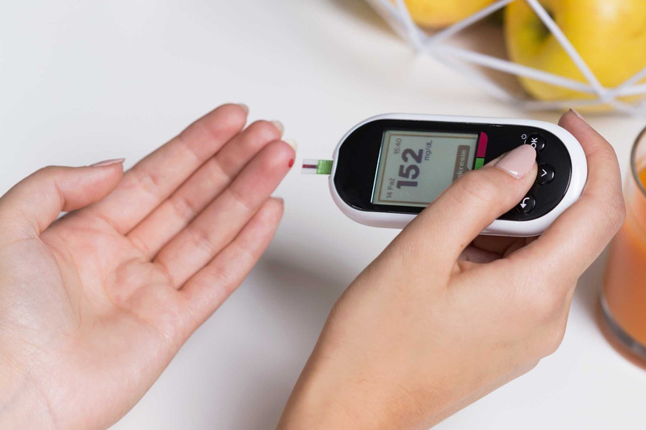
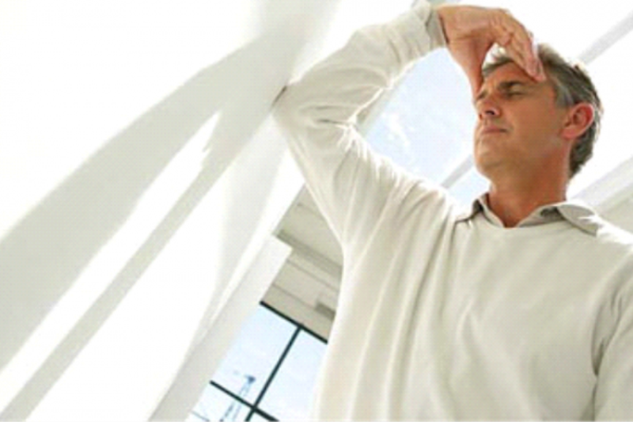
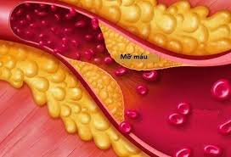
Một số bệnh cần ăn kiêng
Bệnh tim mạch
Bệnh tiểu đường
Bệnh huyết áp cao
Bệnh máu nhiễm mỡ

Slide 10
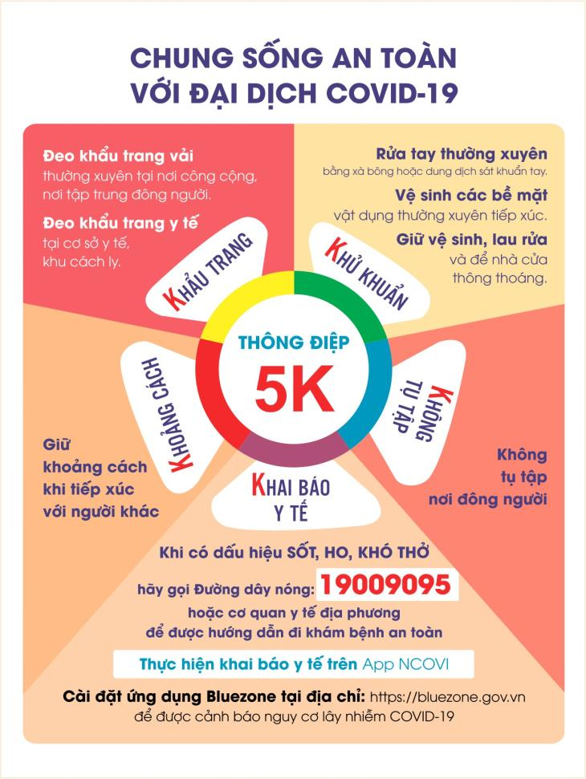
Thực hiện tốt thông điệp 5K

Slide 11
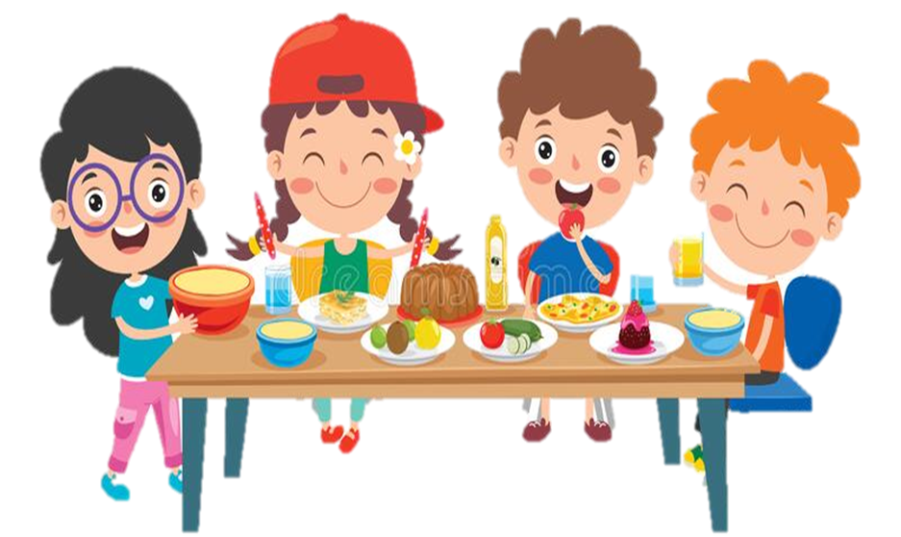
HOẠT ĐỘNG 2: CÁC CHĂM SÓC NGƯỜI BỊ TIÊU CHẢY

Slide 12
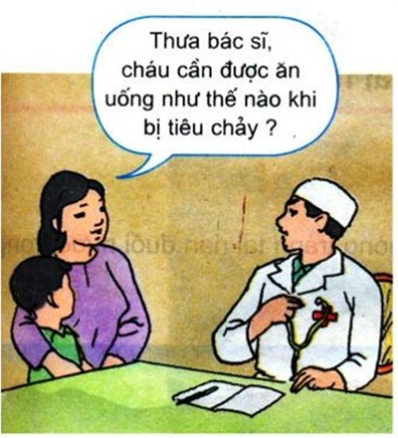
Thưa bác sĩ, cháu cần được ăn uống như thế nào khi bị tiêu chảy?

Slide 13
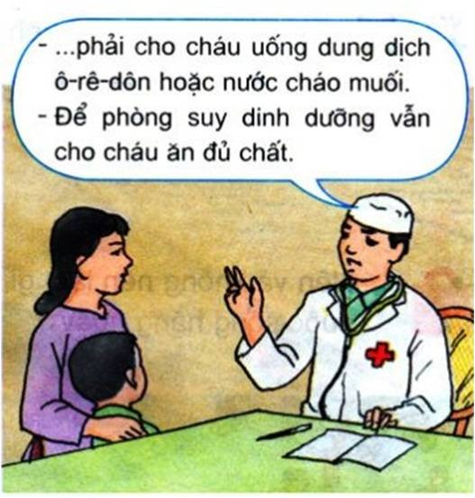
......phải cho cháu uống dung dịch ô-rê-dôn hoặc nước cháo muối.
Để phòng suy dinh dưỡng vẫn cho cháu ăn đủ chất.

Slide 14
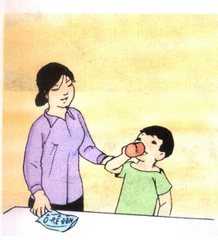
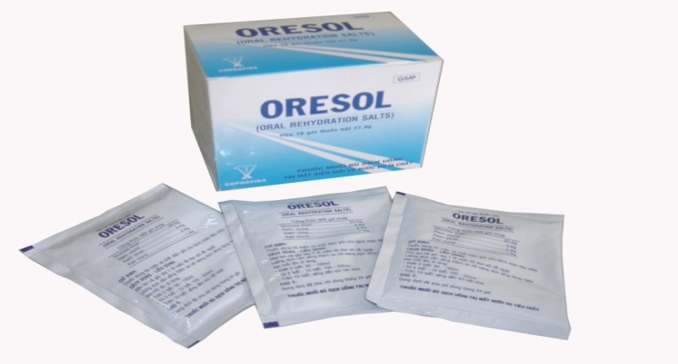
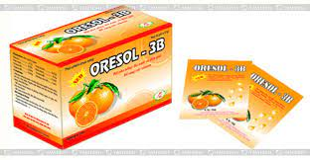
- Là gói bột có chứa muối natri, muối kali và đường glucoz.
- Có tác dụng bù nước và các chất điện giải cho cơ thể bị mất đi khi tiêu chảy.
Notes:
Giải thích ôrêđon là gì cho HS hiểu.

Slide 15
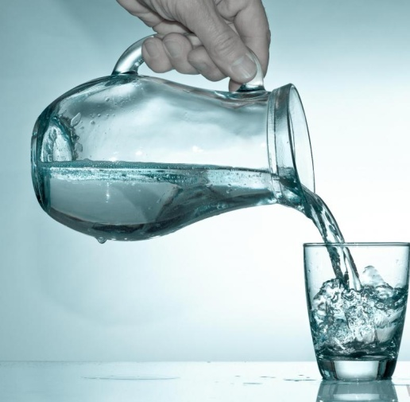
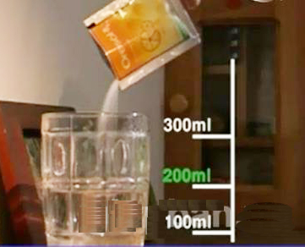
Cách pha dung dịch ô-rê-dôn
1. Rót nước đã đun sôi ra ly.
2. Đổ 1 gói ô-rê-dôn vào.
3. Khuấy đều.

Slide 16
Bốn bát nước
Một nắm gạo
Một ít muối
Cách nấu cháo muối

Slide 17
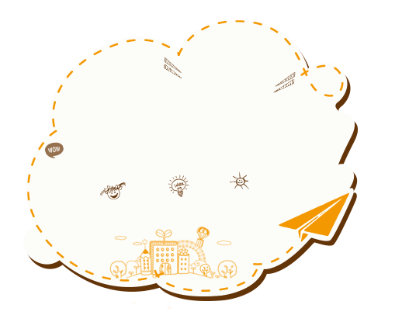
Ghi nhớ
Người bệnh phải được ăn nhiều thức ăn có giá trị dinh dưỡng như thịt, cá, trứng, sữa, các loại rau xanh, quả chín để bồi bổ cơ thể .
- Nếu người bệnh quá yếu, không ăn được thức ăn đặc sẽ cho ăn cháo thịt băm nhỏ , súp , sữa, nước quả ép,…
- Nếu người bệnh không muốn ăn hoặc ăn quá ít thì cho ăn nhiều bữa trong ngày. - Có một số bệnh đòi hỏi ăn kiêng theo chỉ dẫn của bác sĩ.

Slide 18
Trò chơi
HỘP QUÀ BÍ MẬT

Slide 19
CHÚC CÁC CON
LUÔN CHĂM NGOAN,
HỌC GIỎI

